Slide 2
Использование современных технологий позволит сделать обучение максимально целенаправленным и индивидуальным;
Создание единых школьных порталов объединит в границах государства не только всех учеников, но и учителей. Это существенно повысит эффективность работы педагогов, получивших возможность обмениваться опытом без всяких ограничений. Для учеников внедрение электронных методов обучения откроет новые коммуникативные возможности и практически неограниченный доступ к любым образовательным программам с возможностью выбора преподавателя.

Slide 3
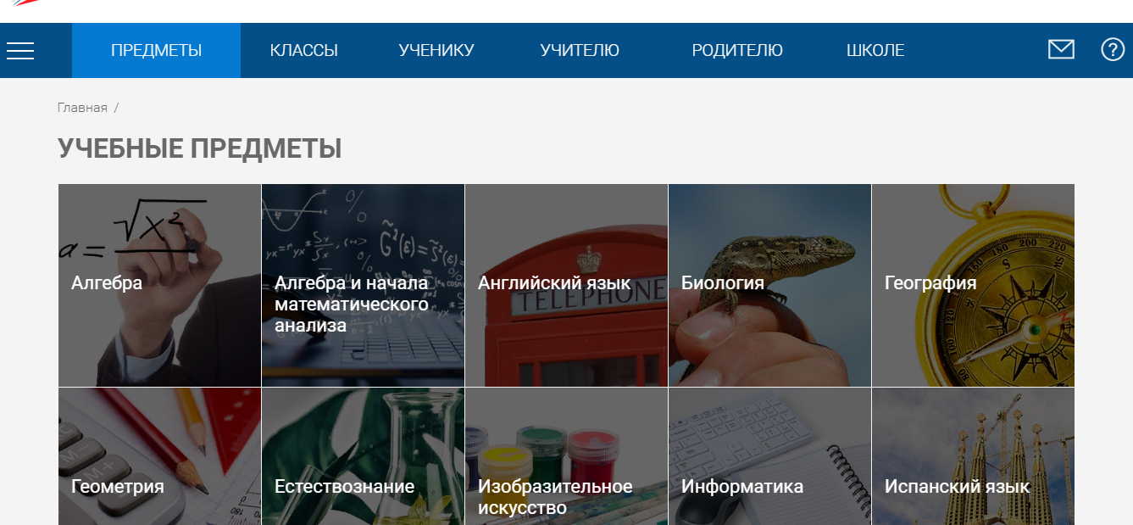

Slide 8
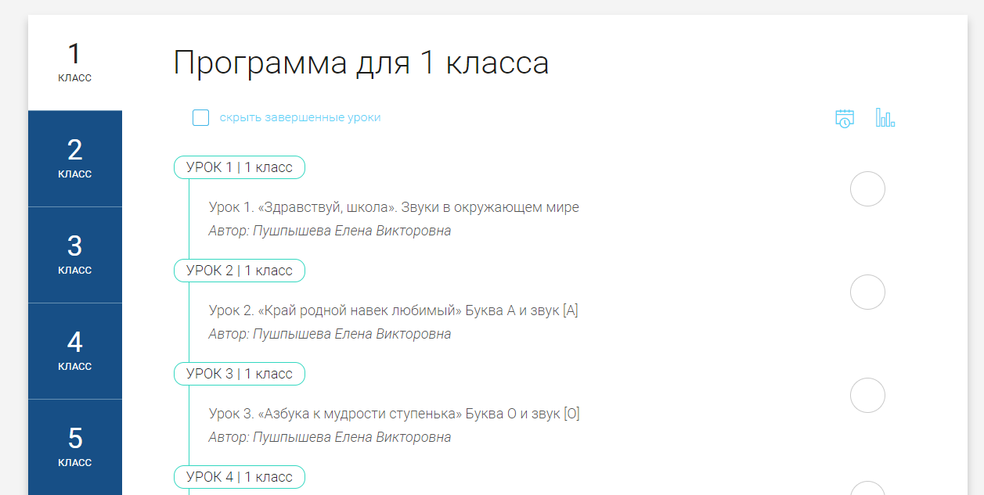

Slide 16
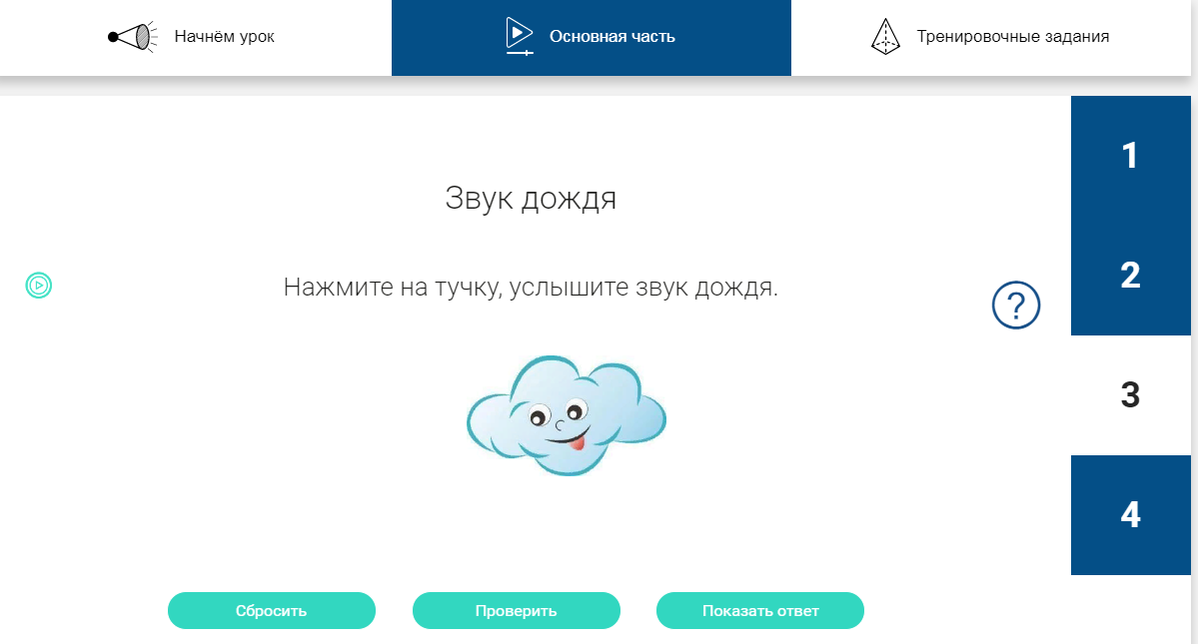

Slide 21
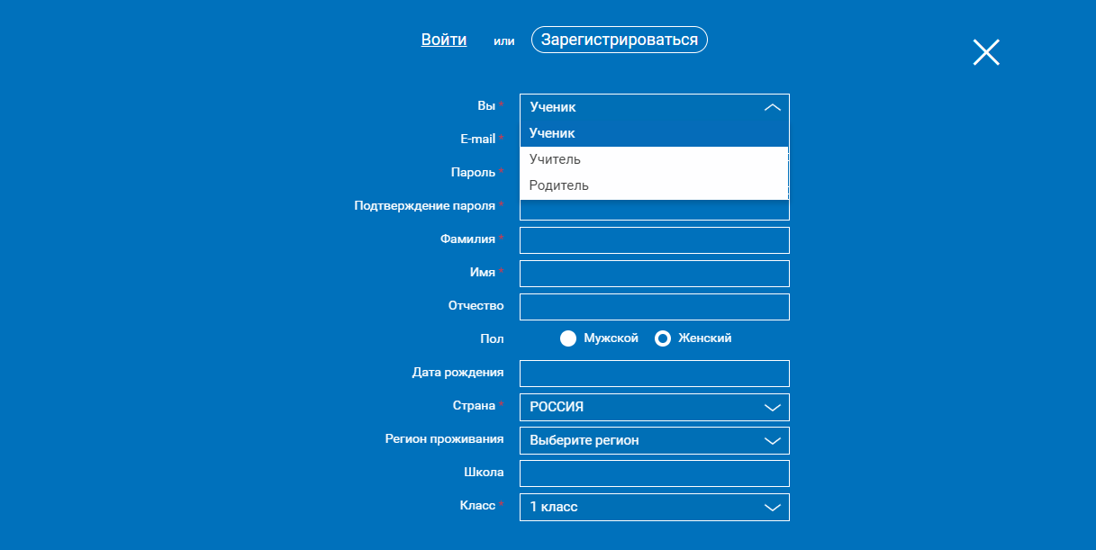

Slide 22
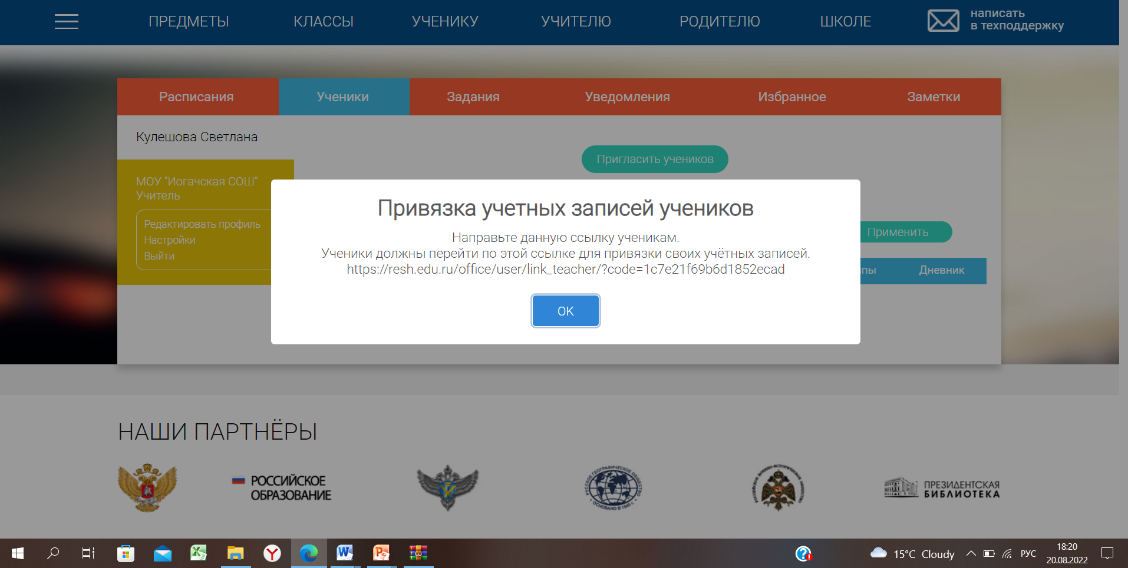

Slide 23
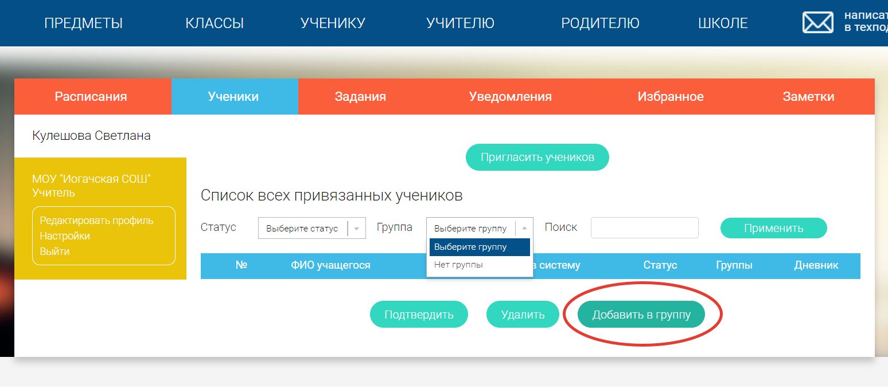

Slide 24
